Slide 1

WMS구축프로젝트
사용자메뉴얼(PDA)
SCM Solution 전문기업

Slide 2
01
입고
02
출고
03
재고조회
| 입고처리
| 출고처리
| 품목 위치 조회
04
재고이동
05
재고이동요청
06
재고실사
Contents
| One-Step 이동
| 요청건 이동
| 실재고 조사
SCM Solution 전문기업

Slide 3
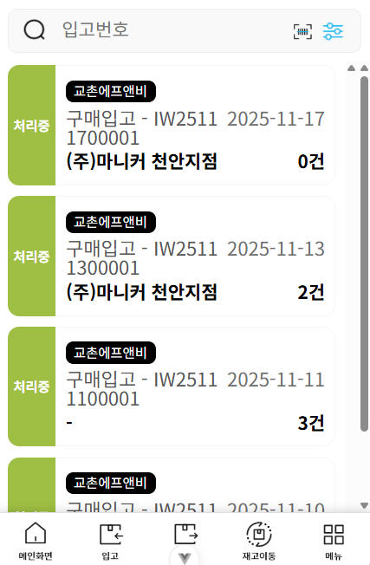
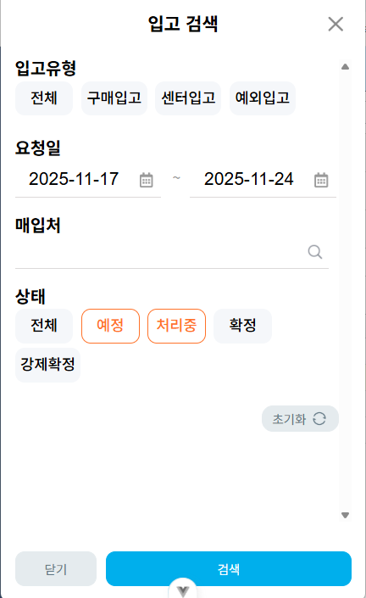
01
PDA 입고
[입고목록]
: 입고예정 건 조회 화면
입고번호 입력 또는 입고지시서의 바코드 스캔
입고지시서 스캔 시 해당 입고 건 필터링
버튼 클릭 시 입력한 출고번호 초기화
버튼 클릭 시 바코드 스캐너 실행
버튼 클릭 시 검색 필터 오픈
해당 입고 건 클릭 시 품목 화면으로 이동
1
2
3
4
5

Slide 4
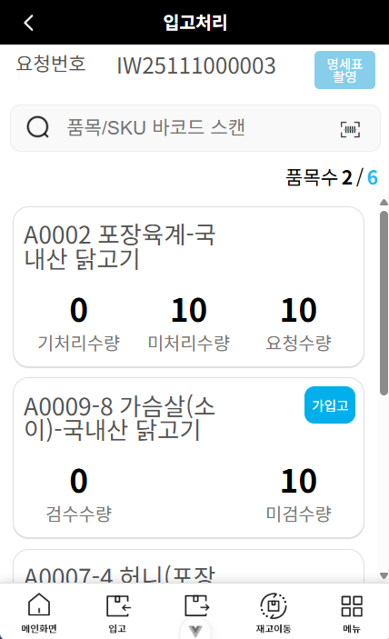
01
PDA 입고
[입고처리]
: 처리 화면
명세표 촬영: 클릭 시 카메라 화면이 표시되며 명세표 촬영이 가능 촬영한 명세표는 PC입고현황에서 확인 가능 다음 장에서 사진 촬영 방법 설명
1

Slide 5
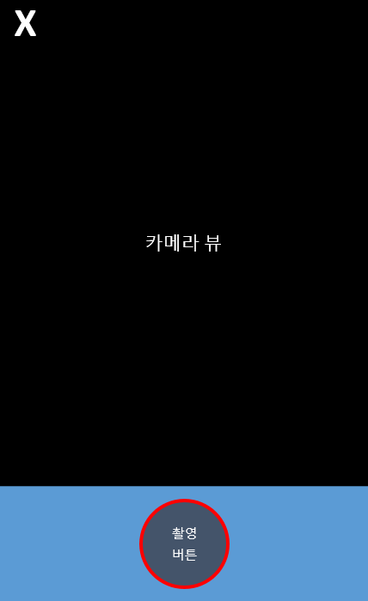
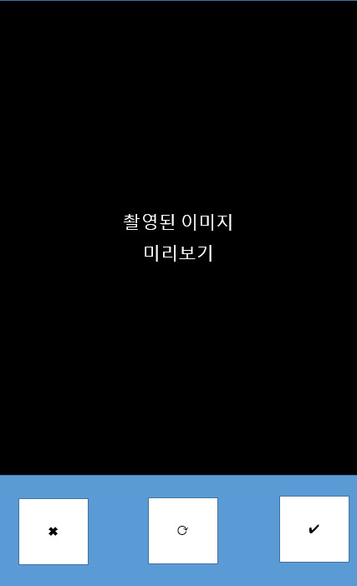
01
PDA 입고
[입고처리]
: 거래명세표 촬영 화면
카메라 기능으로 거래명세표 촬영 ※ 사진만 찍은 상태에선 저장 안됌!
[취소] 다시 찍고싶을 경우 재촬영
[다시] 다른 작업먼저 하고 싶을 경우 취소
[저장] 촬영한 거래명세표 저장
1
3
2
4

Slide 6
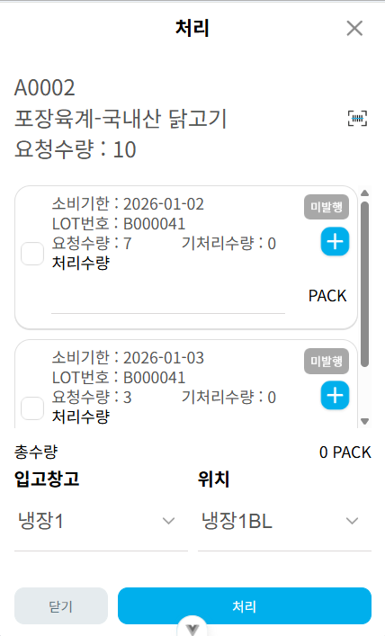

01
PDA 입고
[입고처리]
: 실입고 건 처리 화면
1) 품목/SKU바코드 스캔 또는 입력
품목바코드: ‘기준정보 > 품목‘ 에서 등록한 상품식별코드
SKU바코드: WMS에서 채번한 SKU번호
2) 품목 별 처리 현황
3) 기처리수량: 입고 처리한 수량
4) 미처리수량: 남은 요청수량
5) 요청수량: 입고 요청수량
SKU바코드 스캔 또는 입력
스캔한 재고로 자동 스크롤 및 활성화(파란색 배경)
SKU 미발행 상태. 클릭 시 SKU생성 가능
처리 수량 터치하여 변경 가능
처리 총 수량
품온 코드에 따른 창고와 위치 표시 선택하여 변경 가능
처리 클릭 시 활성화된 목록 입고 처리
1
A
2
B
C
3
4
5
D
E
F

Slide 7
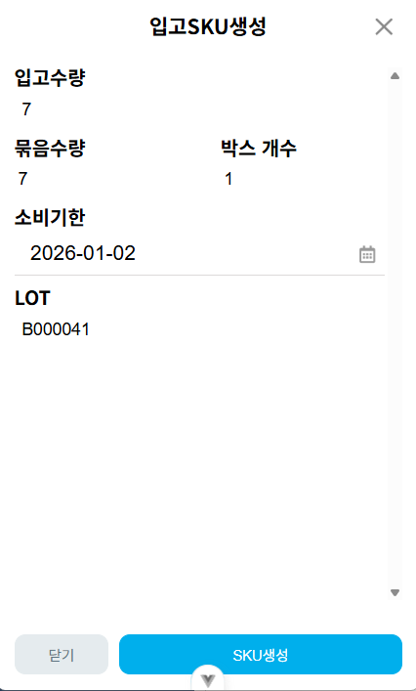
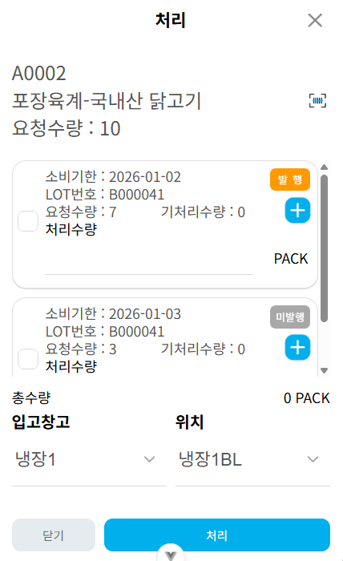
01
PDA 입고
[입고처리]
: 실입고 건 처리 화면
소비기한, LOT 입력 후 SKU 생성 버튼 클릭 시 SKU가 생성됨
생성된 품목은 상태로 변경 됨
2
1

Slide 8
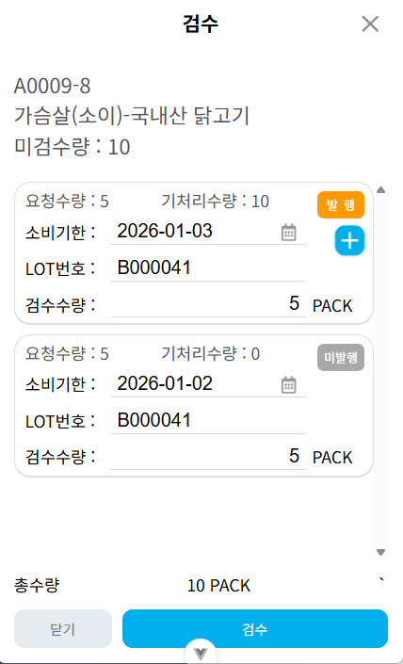
01
PDA 입고
[입고처리]
: 가입고 건 처리 화면
1) 품목/SKU바코드 스캔 또는 입력
품목바코드: ‘기준정보 > 품목‘ 에서 등록한 상품식별코드
SKU바코드: WMS에서 채번한 SKU번호
2) 품목 별 처리 현황
3) 가입고: PC에서 가입고 처리한 품목을 의미
4) 검수수량: 검수 처리된 수량
5) 미검수량: 검수 처리 되지않은 수량
소비기한 입력란
LOT번호 입력란
검수 수량. 터치하여 변경 가능
(검수 수량의 합은 요청수량의 합을 초과할 수 없음)
검수 총 수량
클릭 시 일괄 검수 처리
1
A
B
C
2
3
4
5
D
E

Slide 9
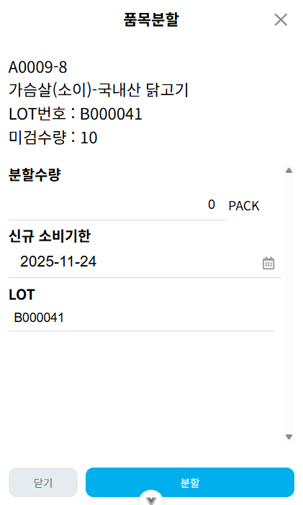
01
PDA 입고
[입고처리]
: 품목분할 화면
가입고 또는 실입고 건을 선택 후 활성화된 품목의 버튼 클릭
가입고 건을 분할 시 미검수량으로 표시
실입고 건 분할 시 요청수량으로 표시
분할 수량. 터치하여 변경 가능
신규 소비기한 입력란
클릭 시 분할 처리
A
1
B
C
D
E

Slide 10
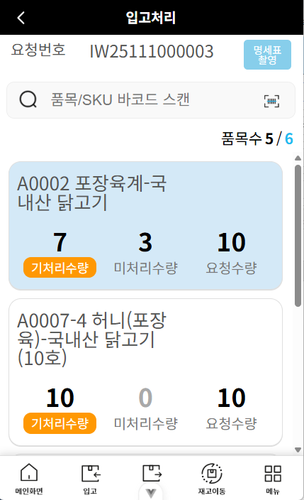
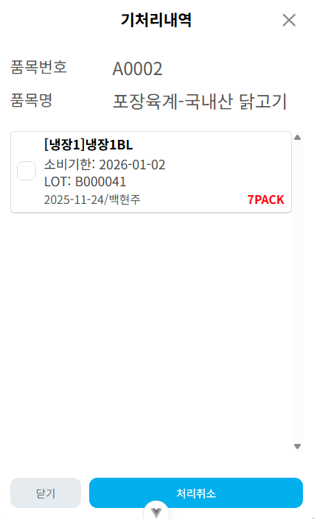
01
PDA 입고
[입고처리 취소]
: 기처리 내역 화면
입고건의 클릭 시 기처리 내역이 활성화 됨
처리취소 하고자 하는 품목을 선택
클릭하여 처리 취소 진행
A
1
B

Slide 11
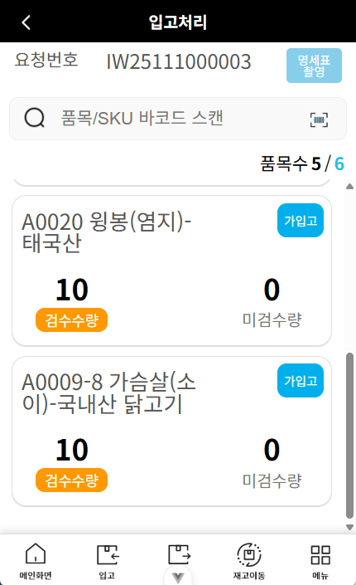
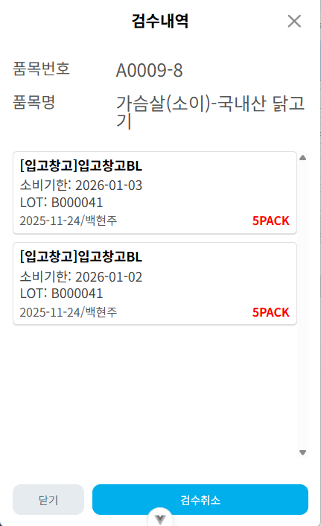
01
PDA 입고
[검수처리 취소]
: 검수 내역 화면
입고 건의 클릭 시 검수 내역이 활성화 됨
분할된 품목의 경우 분할된 품목 리스트가 모두 표시
클릭하여 일괄 검수 취소 진행
A
1
B

Slide 12
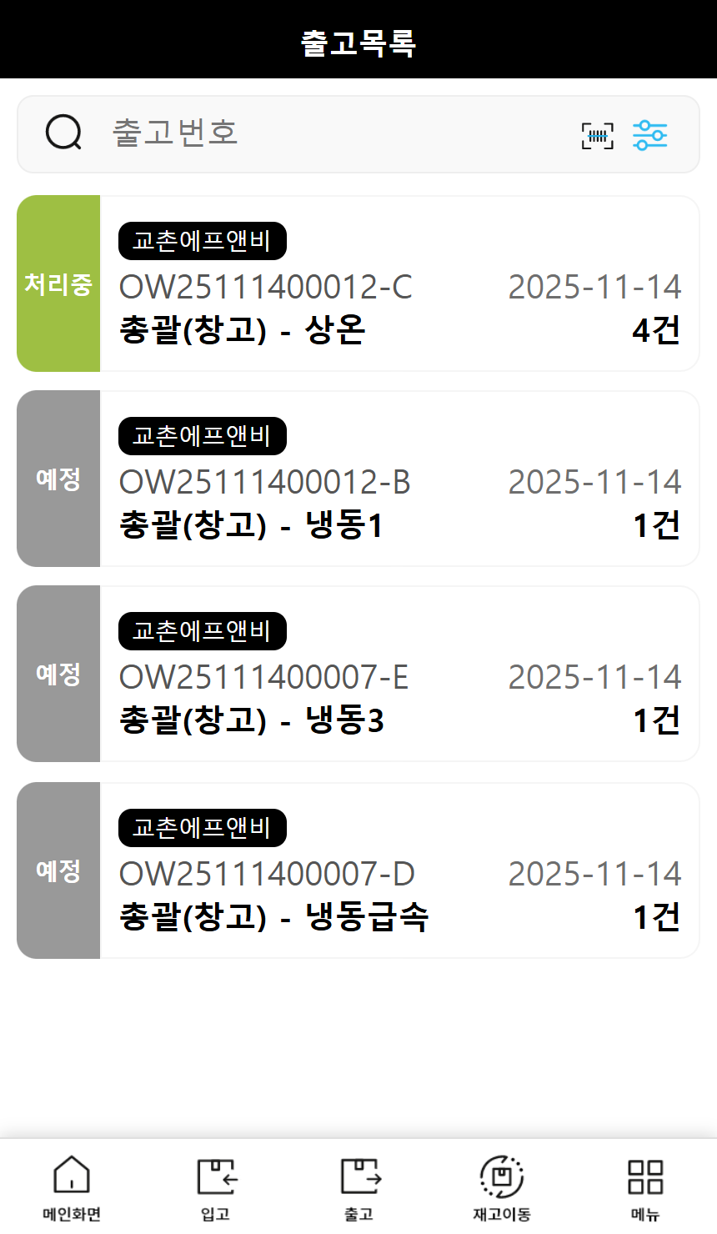
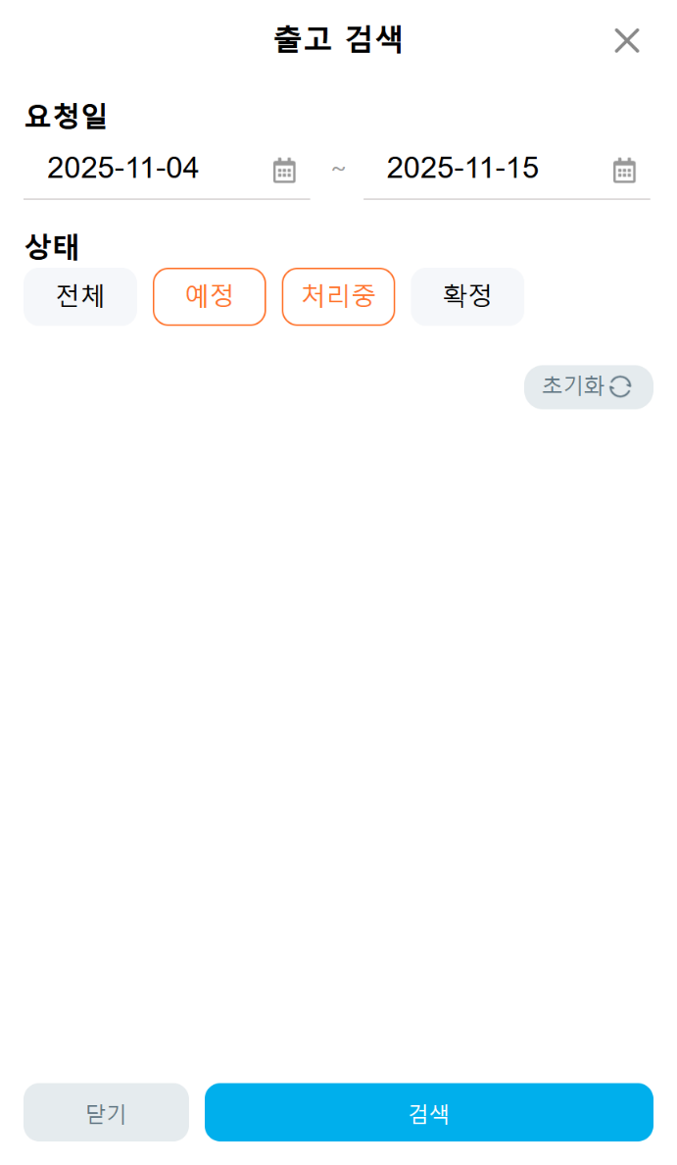
02
PDA 출고
[출고목록]
: 출고예정 건 조회 화면
출고번호 입력 또는 출고지시서의 바코드 스캔
출고지시서 스캔 시 해당 출고 건 필터링
버튼 클릭 시 입력한 출고번호 초기화
버튼 클릭 시 바코드 스캐너 실행
버튼 클릭 시 검색 필터 오픈
해당 출고 건 클릭 시 품목 화면으로 이동
1
2
3
4
5

Slide 13
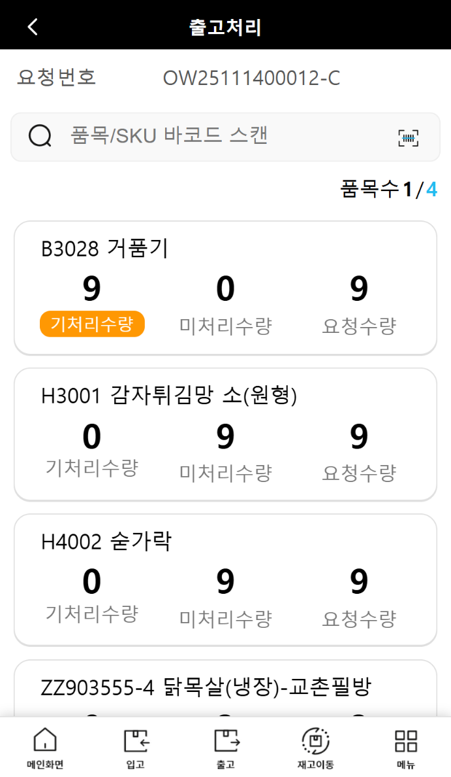
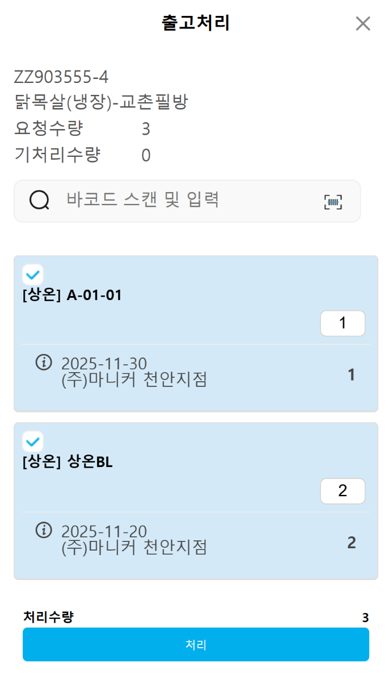

02
PDA 출고
[출고처리]
: 출고 건 처리 화면
품목/SKU바코드 스캔 또는 입력
품목바코드: ‘기준정보 > 품목‘ 에서 등록한 상품식별코드
SKU바코드: WMS에서 채번한 SKU번호
품목 별 처리 현황
기처리수량: 출고 처리한 수량
미처리수량: 남은 요청수량
요청수량: 출고 요청수량
SKU바코드 스캔 또는 입력
스캔한 재고로 자동 스크롤 및 활성화( 표시 및 파란색 배경)
재고 별 처리 목록
처리 목록 진입 시 기본으로 모두 활성화
처리 수량. 터치하여 변경 가능
처리 가능 수량
처리 클릭 시 활성화된 목록 출고 처리
1
2
A
B
3
4
5
C
D
E

Slide 14
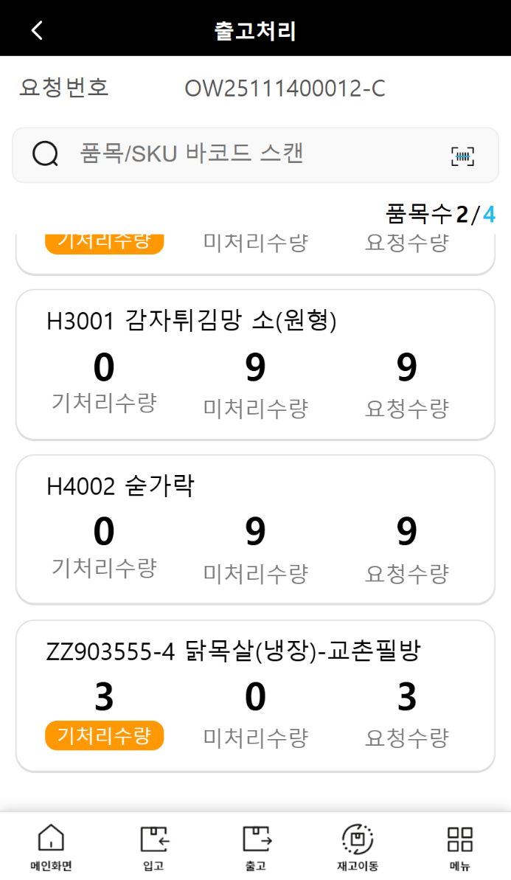
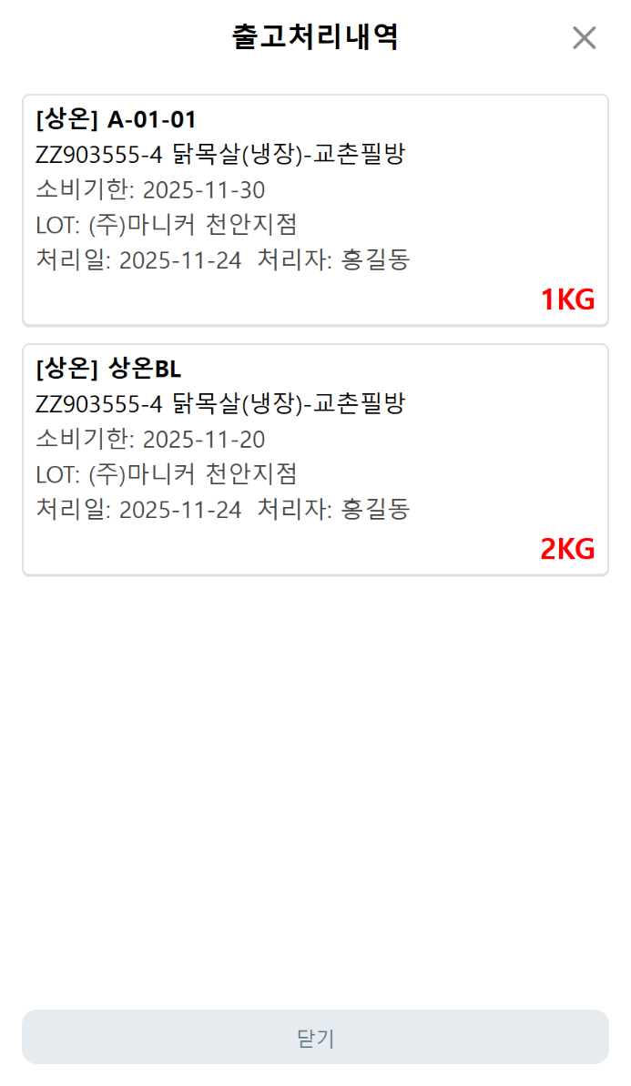

02
PDA 출고
[출고처리]
: 출고 건 처리 화면
출고내역 존재 시 버튼 활성화
클릭 시 해당 품목의 출고내역 상세팝업
2
1

Slide 15
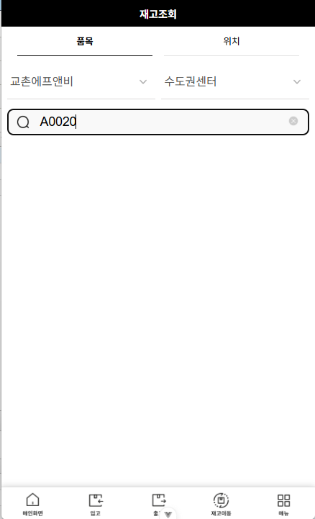
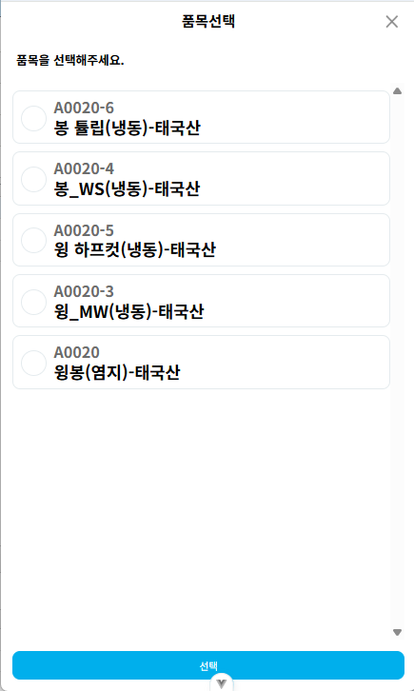
03
PDA 재고조회
[품목탭]
: 품목재고 조회 화면
품목번호 및 품목명 입력 또는 바코드 스캔
입력한 검색 키워드가 여러 건으로 나올 경우 선택
2
1

Slide 16
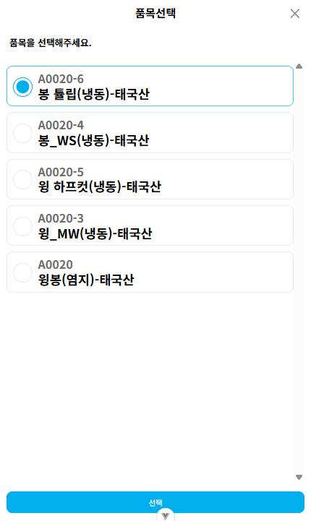
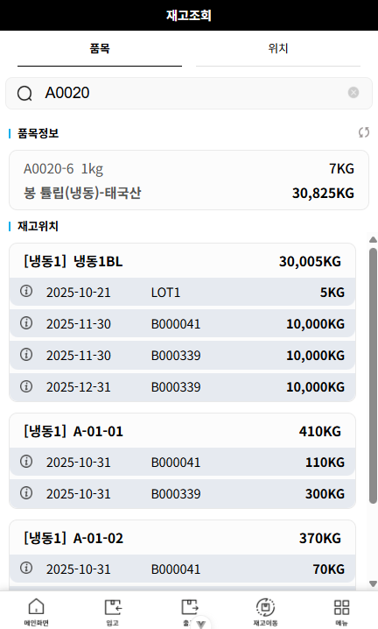
03
PDA 재고조회
[품목탭]
: 품목재고 조회 화면
품목번호 및 품목명 입력 또는 바코드 스캔
입력한 검색 키워드가 여러 건으로 나올 경우 선택
2
1

Slide 17
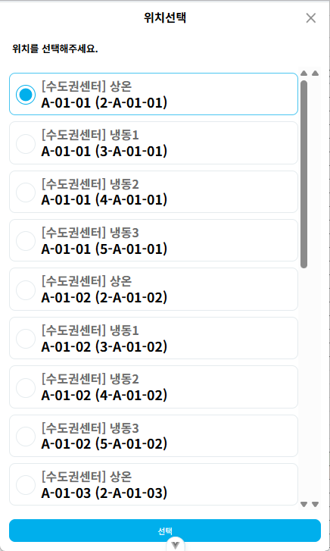
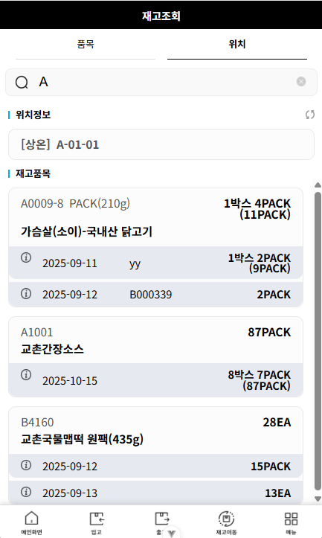
03
PDA 재고조회
[위치탭]
: 위치에 속한 품목재고 조회 화면
위치명 입력 또는 바코드 스캔
입력한 검색 키워드가 여러 건으로 나올 경우 선택
1

Slide 18
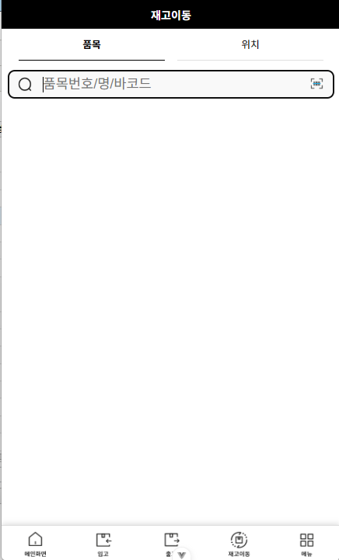
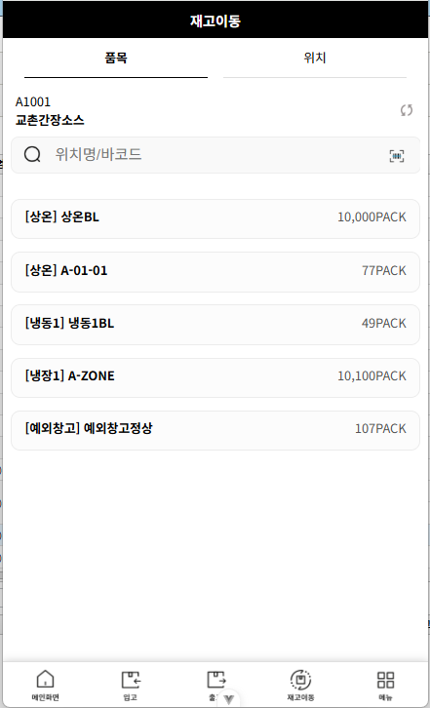
04
PDA 재고이동
[재고이동]
: 재고이동 조회 화면 (품목 기준)
탭 영역
탭을 변경하여 품목정보 / 위치정보로 조회 가능
검색 영역
품목번호 및 품목명 입력 또는 상품바코드, SKU바코드 스캔하여
해당 품목이 존재하는 위치 목록 조회
버튼 클릭 시 바코드 스캐너 실행
조회 영역
버튼 클릭 시 품목 검색 화면으로 돌아감
위치명 입력 또는 위치바코드 스캔하여 상세 위치 조회
위치 선택 시 해당 위치의 재고목록 표시
1
2
A
B
C

Slide 19
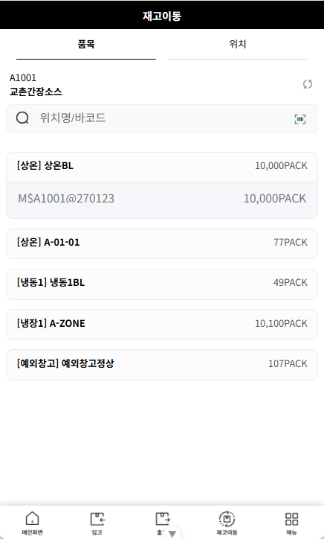
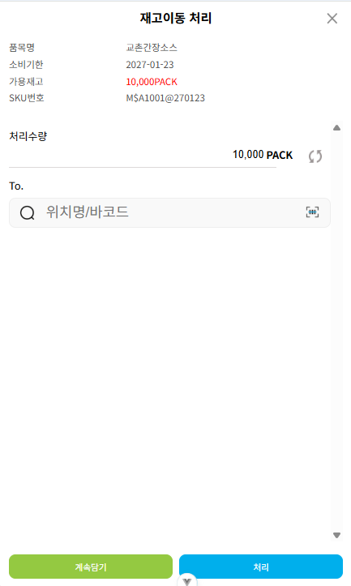

04
PDA 재고이동
[재고이동]
: 재고이동 처리 화면 (품목 기준)
처리방법
이동할 재고를 선택하면 해당 재고이동 처리 필터 오픈
선택된 재고의 품목정보 표시
이동 처리할 수량을 기입
이동 처리할 TO 위치 입력 또는 스캔
다건 처리할 경우 필수값 아님
해당 건을 담아서 다건 처리할 경우 버튼 클릭
바로 처리할 경우 버튼 클릭
2
3
1
4
5
6

Slide 20
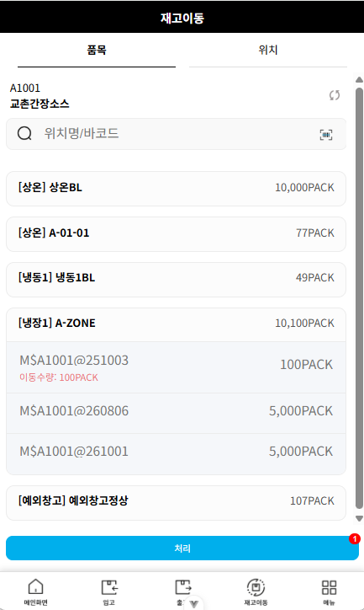
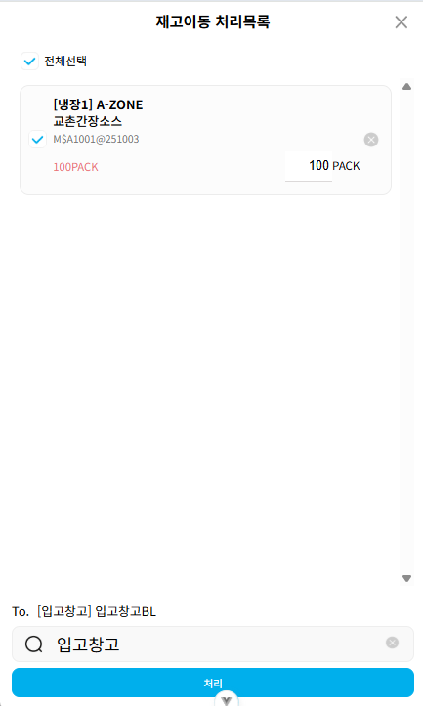
04
PDA 재고이동
[재고이동]
: 재고이동 처리 화면 (품목 기준)
처리방법
계속담기 클릭 시 담은 수량이 이동수량으로 표시됨
하단에 활성화 된 버튼 클릭 시 지금까지 담은 재고들을
이동할 수 있는 처리목록 필터 오픈
재고이동 처리할 재고 선택
이동 처리할 TO 위치 입력 또는 스캔
버튼 클릭 시 체크된 재고들 이동 처리
3
1
2
4
5

Slide 21
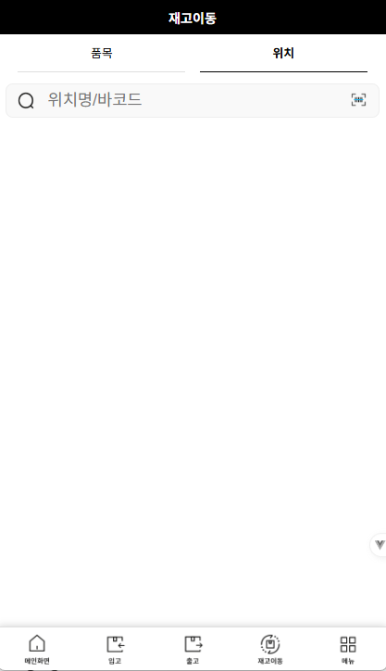
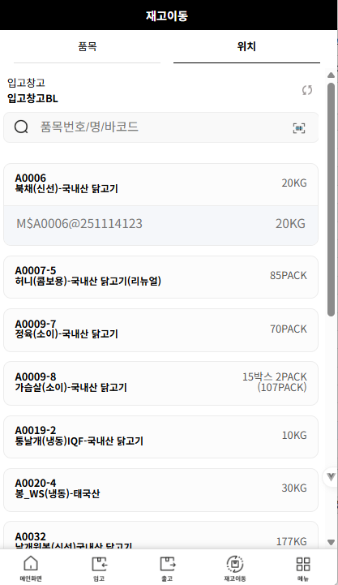
04
PDA 재고이동
[재고이동]
: 재고이동 조회 화면 (위치 기준)
검색 영역
위치명 입력 또는 위치바코드 스캔하여 해당 위치에 존재하는
품목 목록 조회
2) 버튼 클릭 시 바코드 스캐너 실행
조회 영역
버튼 클릭 시 위치 검색 화면으로 돌아감
품목번호 및 품목명 입력 또는 상품바코드 스캔하여 품목 조회
품목 선택 시 해당 품목의 위치목록 표시
1
2
A
B
C

Slide 22
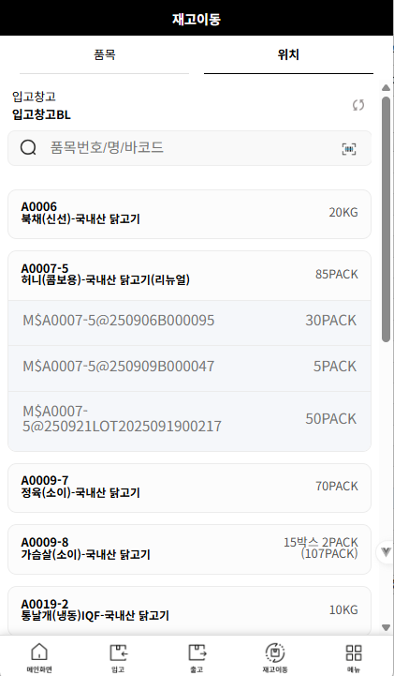
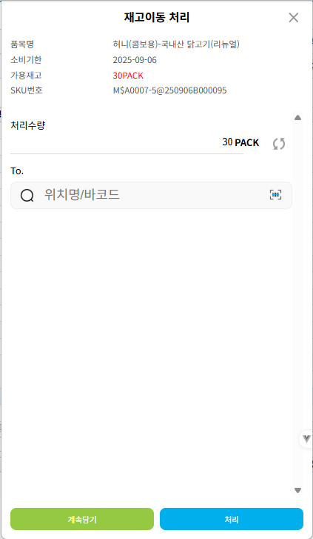
04
PDA 재고이동
[재고이동]
: 재고이동 처리 화면 (위치 기준)
처리방법
이동할 재고를 선택하면 해당 재고이동 처리 필터 오픈
선택된 재고의 품목정보 표시
이동 처리할 수량을 기입
이동 처리할 TO 위치 입력 또는 스캔
다건 처리할 경우 필수값 아님
해당 건을 담아서 다건 처리할 경우 버튼 클릭
바로 처리할 경우 버튼 클릭
2
3
4
1
5
6

Slide 23
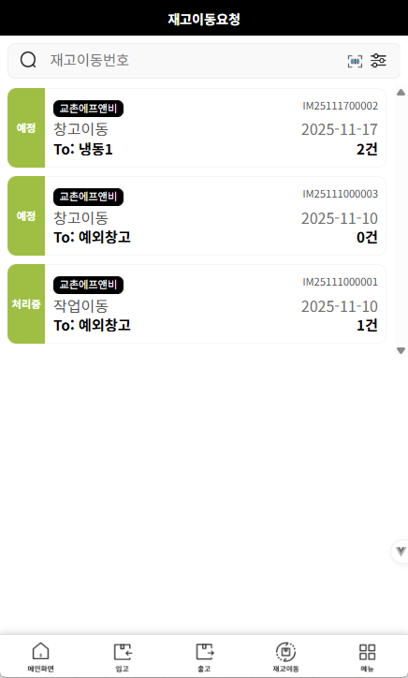
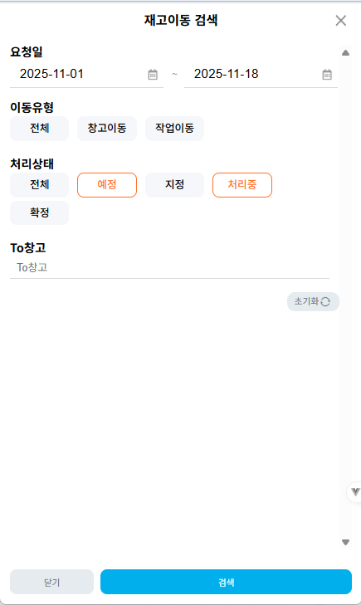
05
PDA 재고이동요청
[재고이동요청 목록]
: 재고이동 요청 목록 조회 화면
재고이동번호 입력하여 조회
버튼 클릭 시 바코드 스캐너 실행
버튼 클릭 시 검색 필터 오픈
해당 요청 건 클릭 시 처리 화면으로 이동
1
2
3
4

Slide 24
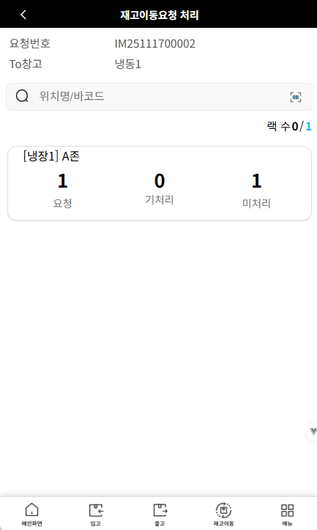
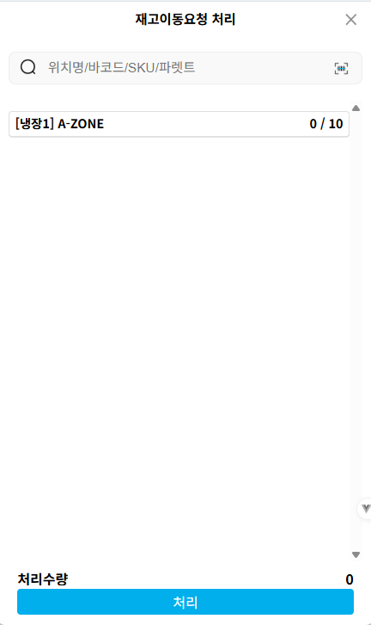
05
PDA 재고이동요청
[재고이동요청 처리]
: 재고이동 요청 지정된 건 처리 화면
처리방법
위치명 입력 또는 위치바코드 스캔
해당 랙의 아무 위치를 스캔하면 해당 랙이 클릭
지정된 건이 있을 경우에만 조회됨
클릭 시 재고이동처리 화면으로 이동
위치명 입력 또는 위치바코드 스캔
처리해야 할 품목들이 위치별 묶음 목록
3
1
4
2

Slide 25
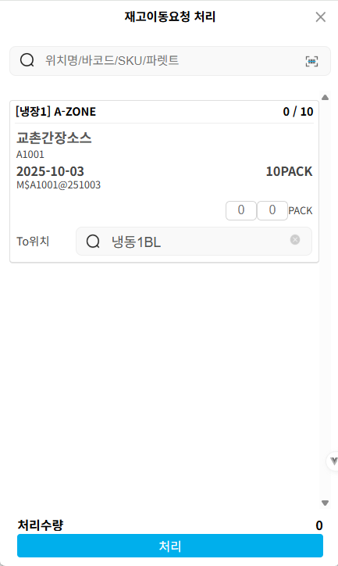
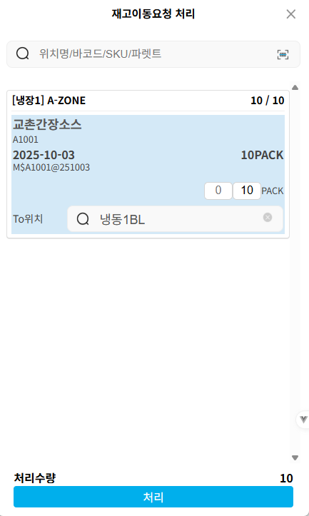

05
PDA 재고이동요청
[재고이동요청 처리]
: 재고이동 요청 지정된 건 처리 화면
처리방법
위치명 입력 또는 위치바코드 스캔
해당 위치의 처리할 품목 목록 표시
위치가 선택된 상황에서 품목바코드 스캔/입력 또는 터치하여 활성화
해당 품목 활성화 시, 미처리수량만큼 자동 기입
이동 처리수량 변경 가능(요청 수량 초과로 처리 가능)
TO위치가 지정되어 있지 않을 경우, 해당 인풋에 포커스를 두고
위치바코드를 스캔 또는 입력하여 TO위치 지정 가능
클릭하여 활성화(처리 수량 기입)된 목록 출고 처리
열려있는 위치바코드 두 번 연속 스캔 시 처리와 동일하게 작용
1
3
2
5
4
6
6

Slide 26
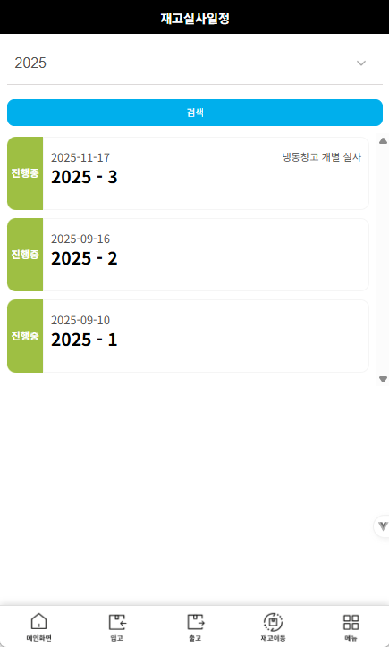
06
PDA 재고실사일정
[재고실사일정]
: 재고실사일정 조회 화면
실사년도 선택 후 검색
실사일정에 대한 차수를 터치하면 실사재고등록화면으로 이동
1
2

Slide 27
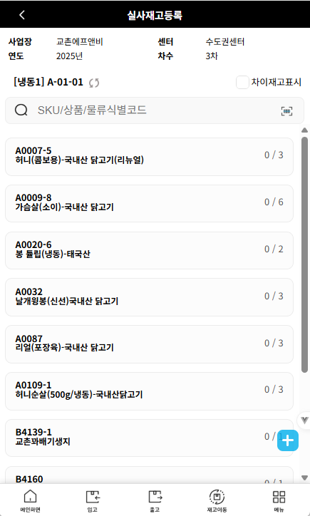
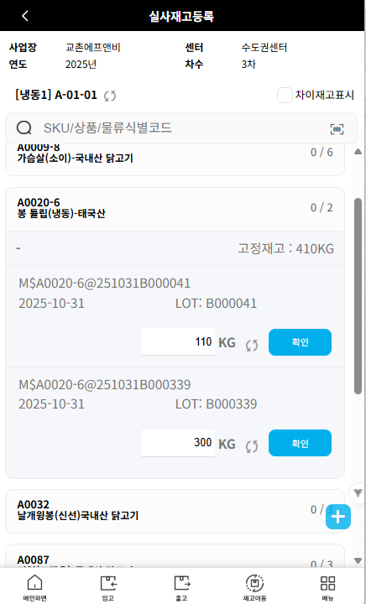
06
PDA 실사재고등록
[실사재고등록]
: 실사재고등록 입력 화면
위치명 입력 또는 위치바코드를 스캔하면 해당 위치에 존재하는 품목 표시
되돌리기를 통한 다른 위치 조회
차이만표시 터치하면 기존재고와 실사재고의 수량 차이 가 있는 품목들만 표시
실사한 재고 SKU번호 스캔하면 품목 수량이 활성화 (품목 터치를 통해서도 활성화 가능)
실제 재고수량을 입력폼에 터치하면 키패드 활성화
되돌리기를 통해 전산상의 재고로 되돌리기
3
1
2
4
5
6

Slide 28
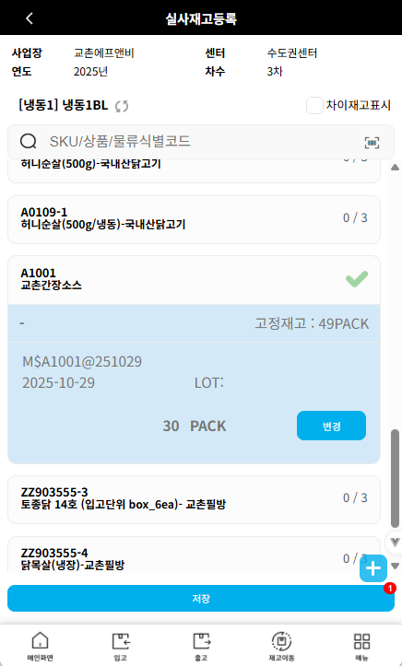
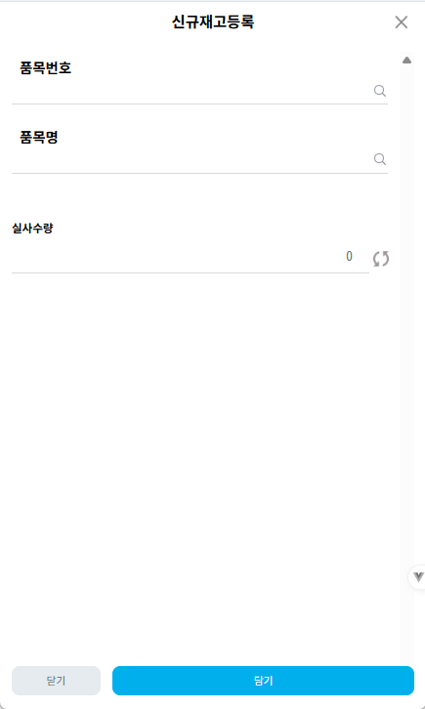
06
PDA 실사재고등록
[실사재고등록]
: 실사재고등록 입력 화면
실사재고 수량을 입력 후 확인버튼을 터치하면 마크 표시를 통해 실사 했다는 표식을 확인 가능 (그리고 하단 저장버튼 우측에 숫자 카운드가 증가, 저장버튼을 터치하기 전까지는 실사재고에 대한 전산상 저장은 안됨)
변경버튼은 실사 후 확인버튼을 터치 한 다음에 실사수량을 수정하기 위한 기능
전산상에 존재하지 않는 신규재고를 발견했을 때 신규 재고를 등록하기 위한 기능
신규로 등록할 품목 조회
4
1
2
3

Slide 29
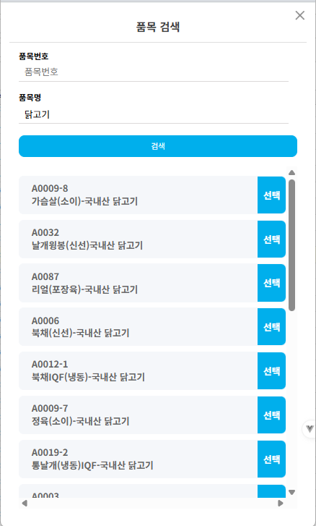
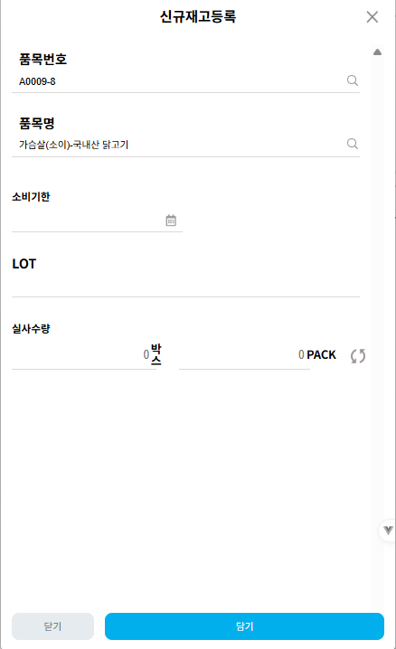
06
PDA 실사재고등록
[실사재고등록]
: 실사재고등록 입력 화면
실사재고 수량을 입력 후 확인버튼을 터치하면 마크 표시를 통해 실사 했다는 표식을 확인 가능 (그리고 하단 저장버튼 우측에 숫자 카운드가 증가, 저장버튼을 터치하기 전까지는 실사재고에 대한 전산상 저장은 안됨)
변경버튼은 실사 후 확인버튼을 터치 한 다음에 실사수량을 수정하기 위한 기능
전산상에 존재하지 않는 신규재고를 발견했을 때 신규 재고를 등록하기 위한 기능
신규로 등록할 품목 조회
4
1
2
3

